Slide 1
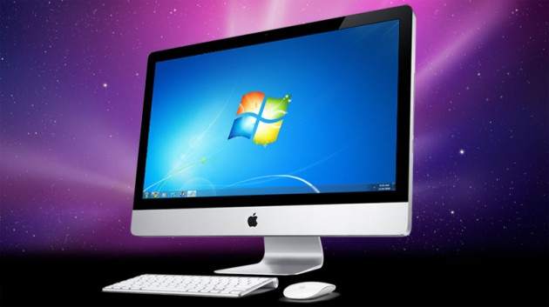
Информатика
7 класс

Slide 3
Виды информации
По способам восприятия
По форме представления
Визуальная
Аудиальная
Тактильная
Обонятельная
Вкусовая
Текстовая
Числовая
Графическая
Звуковая
Комбинированная

Slide 4
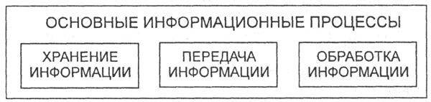
Хранение информации. Люди хранят информацию либо в собственной памяти (иногда говорят - "в уме"), либо на каких-то внешних носителях. Чаще всего - на бумаге.
Передача информации. Распространение информации между людьми происходит в процессе ее передачи. Передача может происходить при непосредственном разговоре между людьми, через переписку, с помощью технических средств связи: телефона, радио, телевидения, компьютерной сети.
Обработка информации. Обработка информации - третий вид информационных процессов. Вот хорошо вам знакомый пример - решение математической задачи: даны значения длин двух катетов прямоугольного треугольника, нужно определить его третью сторону - гипотенузу. Чтобы решить задачу, ученик кроме исходных данных должен знать математическое правило, с помощью которого можно найти решение. В данном случае это теорема Пифагора: "квадрат гипотенузы равен сумме квадратов катетов". Применяя эту теорему, получаем искомую величину. Здесь обработка заключается в том, что новые данные получаются путем вычислений, выполненных над исходными данными.

Slide 5
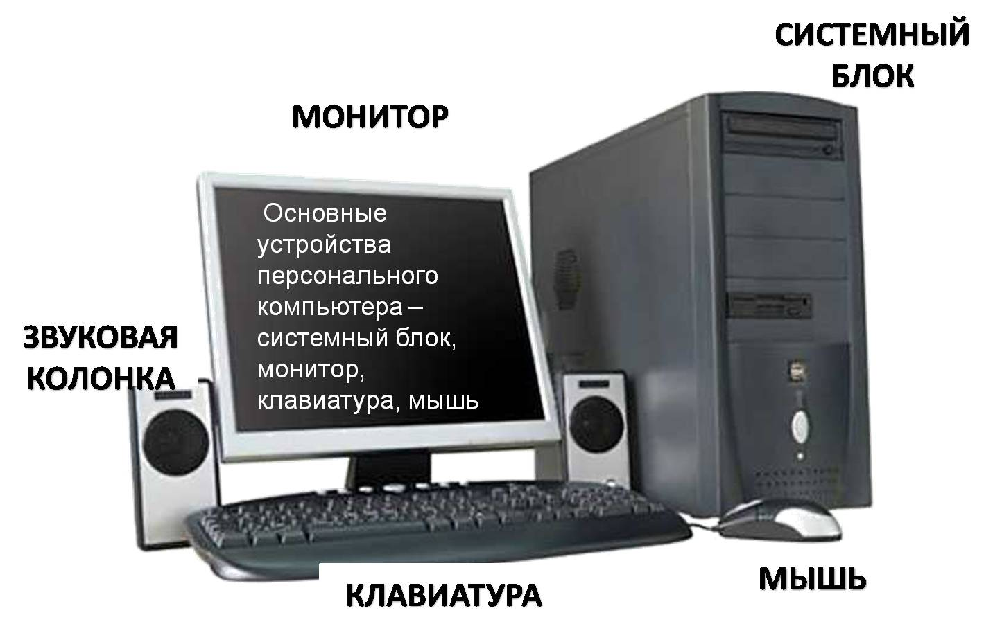

Slide 6
Операционная система (ОС) – это комплекс программ, позволяющих человеку вести диалог с компьютером, управлять всеми устройствами и программами.

Slide 7
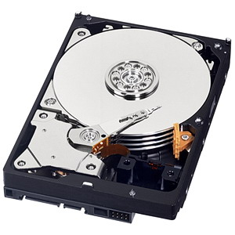
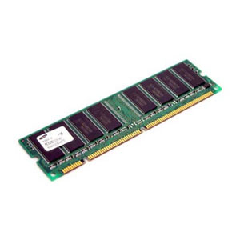
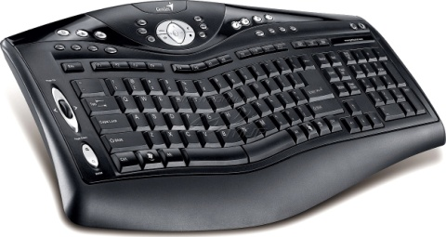
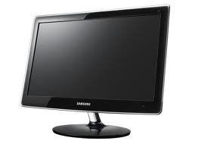
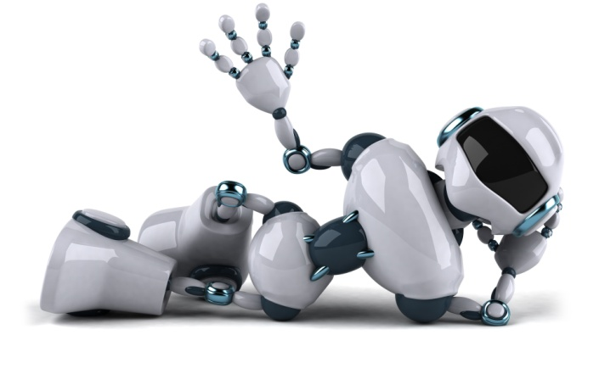
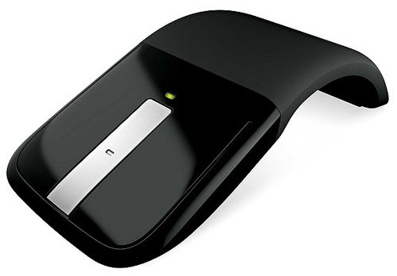
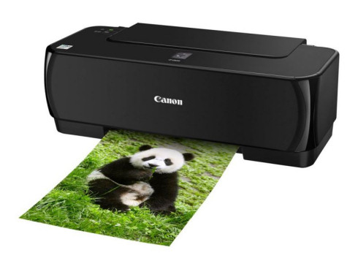
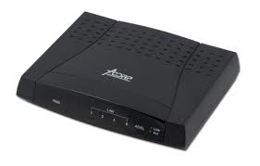
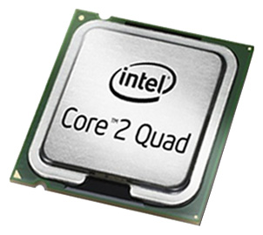
Оперативная
память
Клавиатура
Именно Я управляю всеми процессором
Жёсткий
Диск
Монитор
Операционная Система
Мышка
Модем
Принтер
Процессор

Slide 8
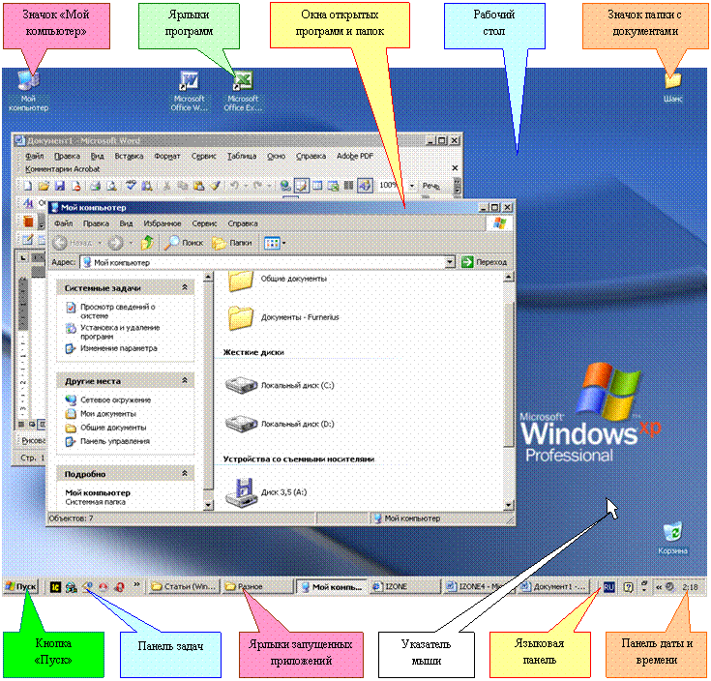

Slide 9
Pascal ABC
AВС

Slide 10
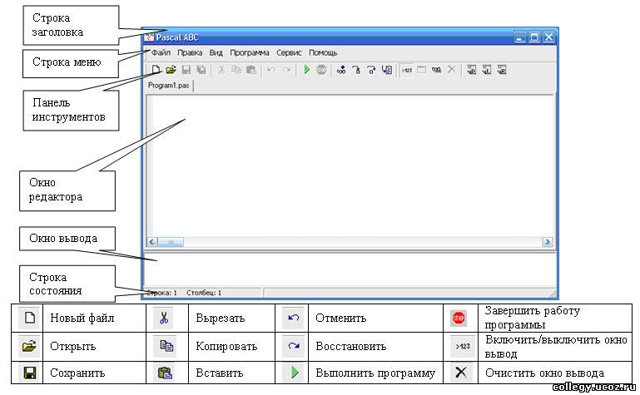

Slide 11
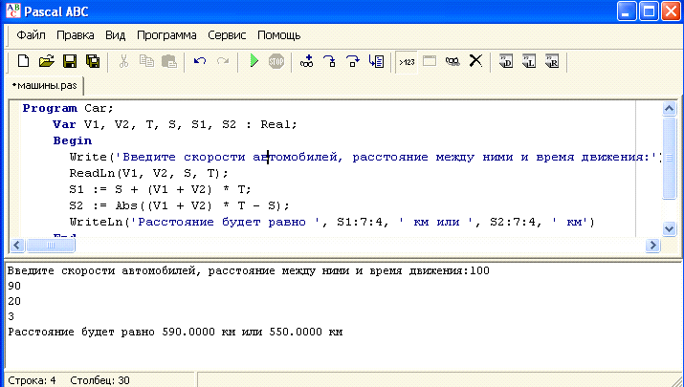

Slide 12
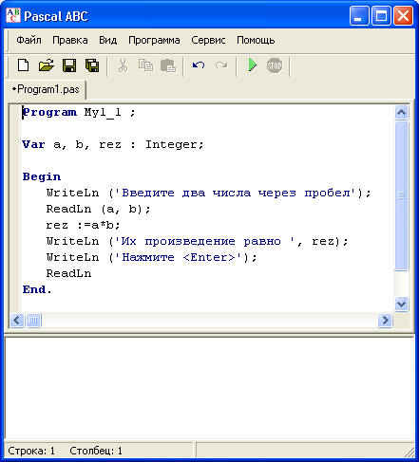
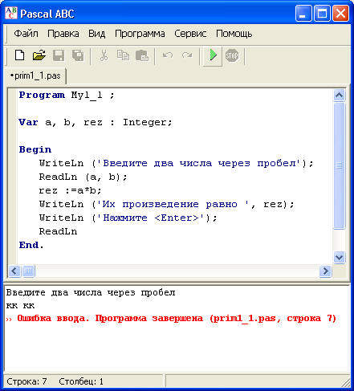

Slide 13
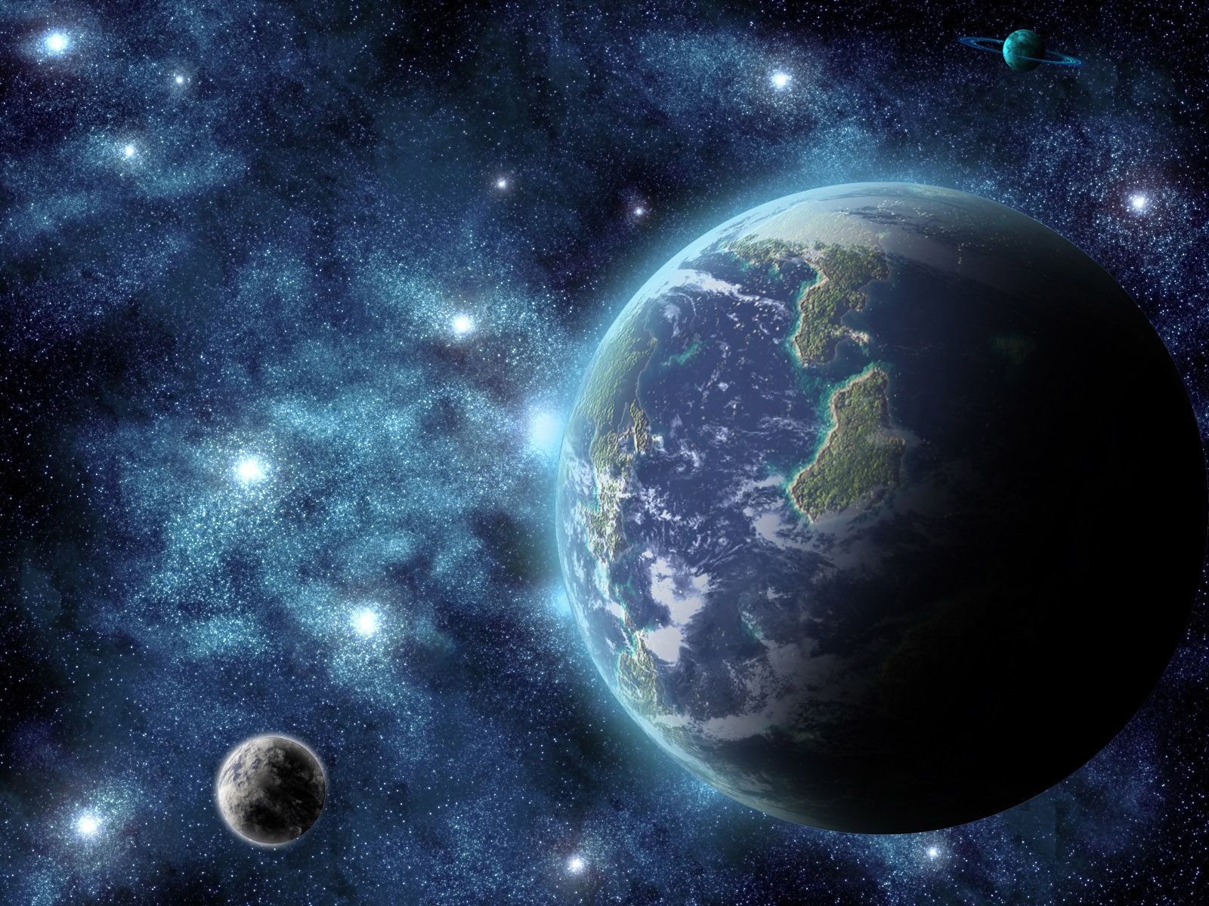
Программирование – это составление последовательности команд для
решения конкретных задач
на специальном языке
программирования.

Slide 14


